Slide 1
Toiminnallinen vanhempainilta
Huoltajien ideat käyttöön

Slide 2
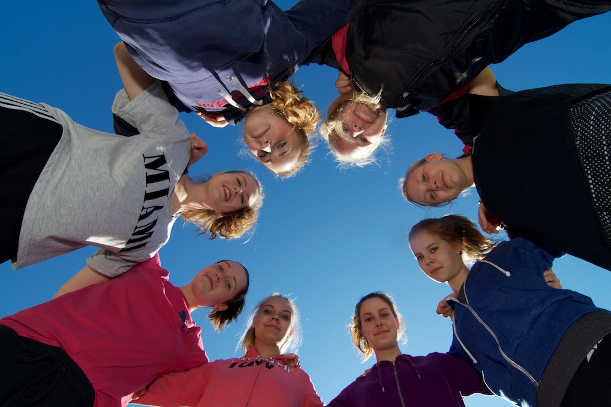
Tutustuminen
Jakaudutaan tasaisesti neljään eri pienryhmään silmien värin perusteella
Lyhyt esittelykierros omissa pienryhmissä
Lisäksi kerro pienryhmällesi jokin asia, mistä olet ylpeä oman huollettavasi osalta

Slide 3
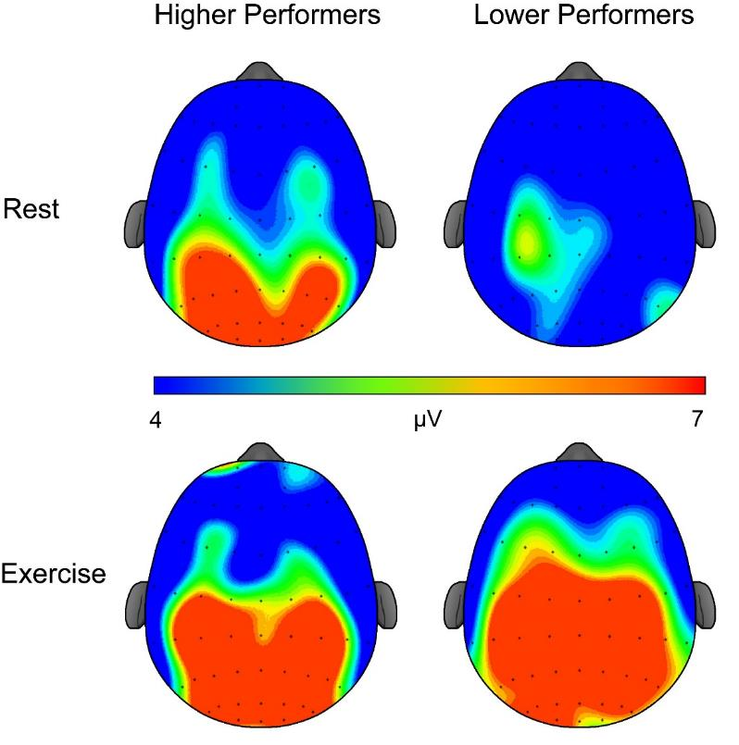
Miksi lisätä liikuntaa koulupäivään ja arkeen?
Liikunta ja aivoaktivaatio (ERP)
Liikkuminen
lisää aivojen verenkiertoa
parantaa aivojen hapensaantia
lisää välittäjäaineiden ja aivoperäisen hermokasvutekijän määrää
lisää aivojen sähköistä aktiivisuutta
Hyvin suoriutuvat
Heikosti suoriutuvat
Istumisen jälkeen
Kävelyn jälkeen
Drollette ym. 2014. Developmental Cognitive Neuroscience.
Notes:
Liikkumisen on huomattu vaikuttavan samalla tavalla aivojen terveyteen ja toimintakykyyn kuin koko muun kropan terveyteen ja toimintakykyyn.
Liikunta lisää aivojen verenkiertoa, parantaa hapensaantia sekä lisää välittäjäaineiden tasoa. Säännöllisen liikunnan on todettu lisäävän aivoissa olevien hiussuonten määrää sekä aivoperäisen hermokasvutekijän (BDNF) määrää, joka tukee hermosolujen toimintaa (Davenport ym. 2010, Vaynman ym. 2004).
Tarkemmat selostukset Drolletten kuviosta ja tutkimuksesta!

Slide 4
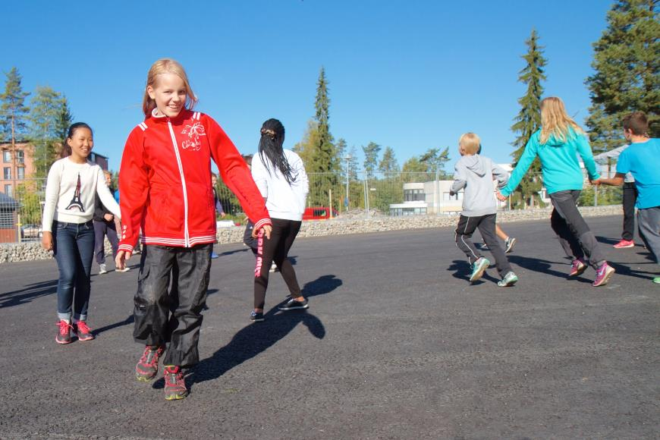
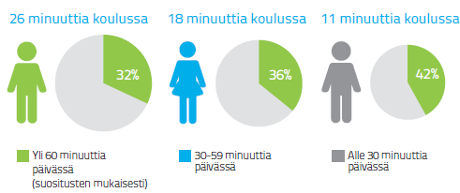
Oppilaiden terveys ja hyvinvointi
Koulupäivän aikaisella liikunnalla suurin merkitys vähiten liikkuville oppilaille.
Keskimäärin kolmasosa päivän reippaasta liikunnasta kertyy koulussa, mutta vähän liikkuvilla jopa 42 %:
Notes:
Otsikko?
Tarkemmat tiedot ko. tutkimuksesta tähän
Infografiikan voisi piirrättää uusiksi, uuden ilmeen mukaiseksi?

Slide 5
Yhteistä ideointia
Kirjoittakaa pienryhmissä paperille ajatuksia seuraavista aiheista viiden minuutin ajan:
RYHMÄ a) Miten lisätä koulupäivän aikaista liikuntaa?
RYHMÄ b) Miten liikuntaa voisi lisätä kotona?
RYHMÄ c) Miksi monet lapset liikkuvat liian vähän?
RYHMÄ d) Miten liian vähän liikkuvaa lasta voisi motivoida liikkumaan enemmän?
Viiden minuutin jälkeen jättäkää ryhmänne paperi paikalleen ja siirtykää seuraavan paperin luokse täydentämään edellisen ryhmän ideoita. Kaikki ryhmät käyvät kaikilla pisteillä.
(a→b→c→d→a)

Slide 6
Ideoiden esittely
Tehkää jokaisesta paperista lyhyt esittely koko porukalle sekä nostakaa esille muutamia helmiä
Ajatuksia?
Kommentteja?
Kysymyksiä?

Slide 7
Materiaalit: Jere Lehto Kuvat: Liikkuva koulu –materiaalit ja Jere Lehto
Lisätietoja ja ideoita
liikkuvakoulu.fi ja sporttipankki.com

